Slide 1

玩转
String
郭兴楠
南京新街口中心

Slide 2
String 是什么
为何讲String
String
何时使用
如何使用

Slide 3
String 是什么
字符串

Slide 4
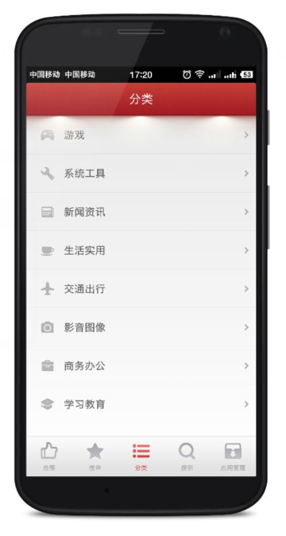
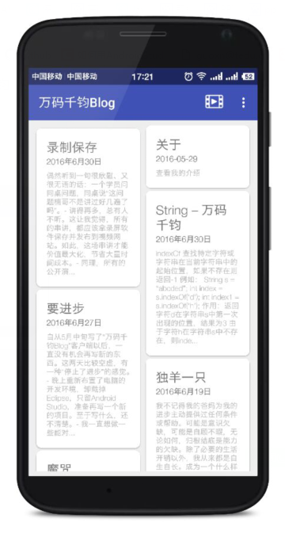
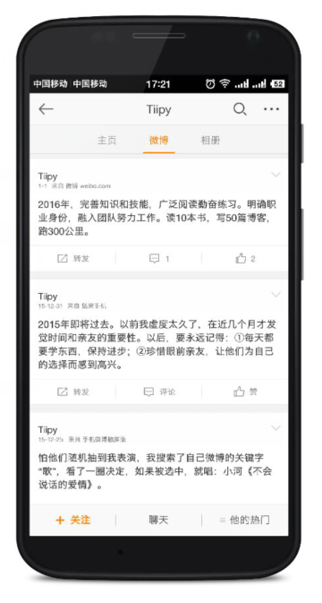

Slide 8
String 是什么
为何讲String
String
何时使用
如何使用

Slide 9
太基础了
太重要了
为何讲String
太有趣了
太广泛了

Slide 10


落实以后
一切的准备才有意义

Slide 11


Slide 12
画界面布局
选择设计架构
联网向服务端发请求
展示
数据
解析数据
依赖各种框架
封装数个工具类

Slide 13
String 是什么
为何讲String
String
何时使用
如何使用

Slide 14
截取一段
创建对象
判断首尾
替换内容
如何使用
得到长度
去除空格
是否包含
拆分数据

Slide 15
截取一段
创建对象
判断首尾
替换内容
如何使用
得到长度
去除空格
是否包含
拆分数据

Slide 16
subString(int index)
截取一部分
subString(int start, int end)

Slide 17
subString(int index)
截取一部分
截取指定索引后面的字符串
subString(int start, int end)

Slide 18
String s = “12356895456周伯通”
subString(int index)
截取指定索引后面的字符串

Slide 20
郭兴楠

